Slide 1
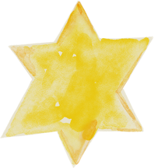


UỶ BAN NHÂN DÂN QUẬN LONG BIÊN
TRƯỜNG MẦM NON ĐỨC GIANG
LÀM QUEN VĂN HỌC
Thơ : Hoa kết trái
Lứa tuổi: 4-5 Tuổi
Giáo viên: Nguyễn Thị Hương

Slide 2

MỤC ĐÍCH- YÊU CẦU
1.Kiến thức
- Trẻ nhớ tên bài thơ, tác giả và hiểu nội dung bài thơ. Cảm nhận được vẻ đẹp thiên nhiên qua một số loại quả đang chuẩn bị kết trái.
- Nhận biết một số loại cây có quả, phân biệt trái cây, rau quả cùng dinh dưỡng từng loại.
2)Kỹ năng
-Trẻ đọc diễn cảm bài thơ, biểu lộ cảm xúc qua nét mặt cử chỉ điệu bộ khi đọc thơ
-Trẻ trả lời câu hỏi rõ ràng mạch lạc
3. Thái độ
- Qua bài thơ giáo dục trẻ biết yêu thiên nhiên, biết chăm sóc và bảo vệ các loài hoa, quả.

Slide 3

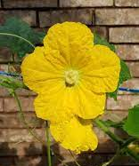
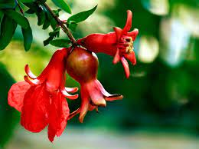
Bài Thơ “Hoa kết trái”
Tác giả: Thu Hà

Slide 4

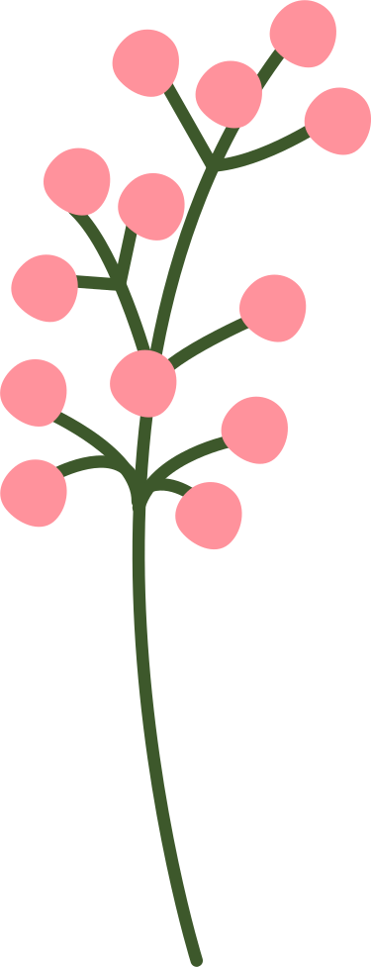





Hoa cà tim tím
Hoa mướp vàng vàng.
Hoa lựu chói chang
Đỏ như đốm lửa.
Hoa vừng nho nhỏ
Hoa đỗ xinh xinh.

Slide 5
Hoa mận trắng tinh.
Rung rinh trong gió
Này các bạn nhỏ
Ðừng hái hoa tươi.
Hoa yêu mọi người
Nên hoa kết trái

Slide 6

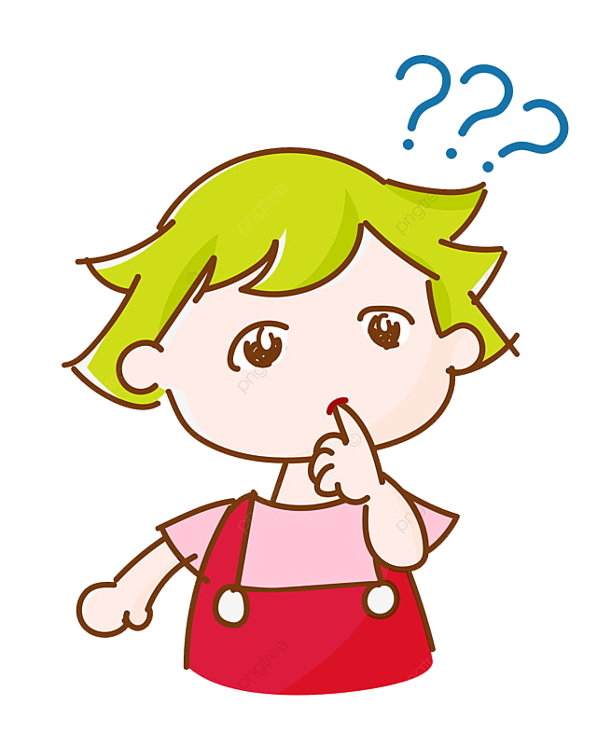
Câu 1: Bài thơ cô vừa đọc có tên là gì?
Câu 2: Bài thơ của tác giả nào?
A: Cẩm Thơ
B: Cẩm Ly

Slide 7

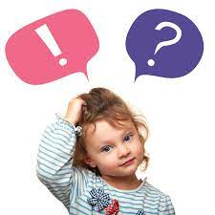
Bài thơ có nhắc đến những loại hoa nào?

Slide 8
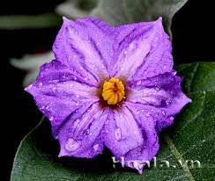
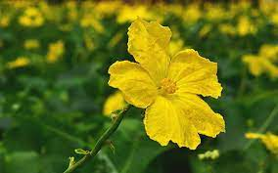
Hoa cà
Hoa lựu
Hoa mướp

Slide 9
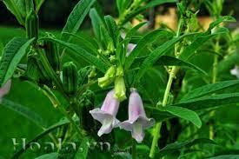
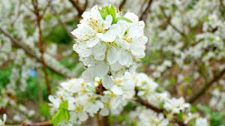
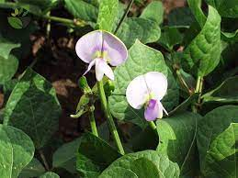
Hoa vừng
Hoa mận
Hoa đỗ

Slide 10
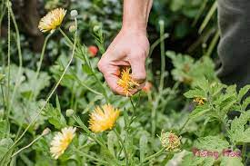
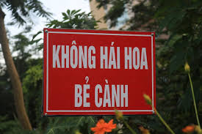
Giáo dục trẻ

